Slide 1



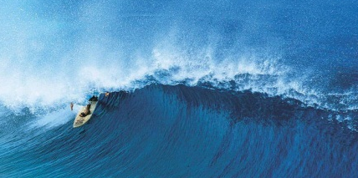


宣城市信息工程学校 www.xcsxxgcxx.com
PPT课件中的动画技术
现代教育技术教程
模块一 走进教育技术

Slide 2
问题一：PPT动画有哪些类型
PPT页面中的切换效果-像书一样的PPT
PPT幻灯片中的动画-进入 退出 强调 自定义路径
PPT页面中的切换效果-外来的GIF动画
PPT页面中的切换效果-外来的FLASH（SWF)动画

Slide 3
问题二：PPT动画主要有哪些作用？
修饰
控制信息展现次序
强化信息或提示，引起注意
模拟现象
ETTHINK.com教育技术论坛

Slide 4

问题三：让一个动画记不停止播放
谁能让风车一直在旋转？

Slide 5
问题四：让动画自动播放
不用鼠标单击
ETTHINK.com教育技术论坛

Slide 6
问题五：让幻灯片循环播放
却最后一张自动切换为第一张

Slide 7
问题六：具体案例制作

